Slide 1
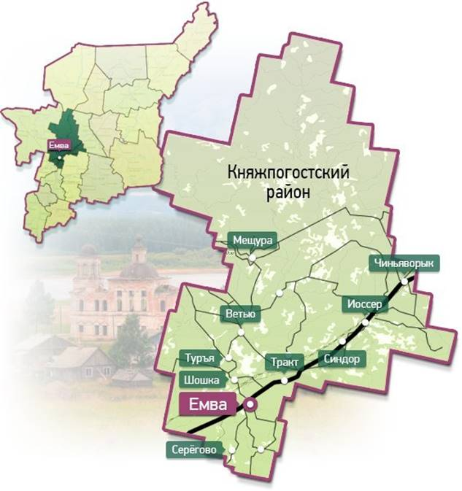
Бюджет для граждан на 2023 год и плановый период 2024 и 2025 годов (Решение Совета сельского поселения «Туръя» на 2023 год и плановый период 2024 и 2025 годов)

Slide 2
БЮДЖЕТ ДЛЯ ГРАЖДАН
Что такое «Бюджет для граждан»?
Бюджет для граждан - документ, содержащий основные положения закона о бюджете в доступной для широкого круга заинтересованных пользователей форме, разработанный в целях ознакомления граждан с основными целями, задачами бюджетной политики, планируемыми и достигнутыми результатами использования бюджетных средств.
Бюджет- это форма образования и расходования денежных средств, предназначенных для финансового обеспечения задач и функций государства и местного самоуправления (статья 6 Бюджетного Кодекса Российской Федерации).
Граждане- как налогоплательщики и потребители государственных и муниципальных услуг-должны быть уверены в том, что передаваемые ими в распоряжение государства средства используются прозрачно и эффективно, приносят конкретные результаты как для общества в целом, так и для каждой семьи, каждого человека.
Бюджетный процесс - регламентируемая законодательством Российской Федерации деятельность органов государственной власти, органов местного самоуправления и иных участников бюджетного процесса по составлению и рассмотрению проектов бюджетов, утверждению и исполнению бюджетов, контролю за их исполнением, осуществлению бюджетного учета, составлению, внешней проверке, рассмотрению и утверждению бюджетной отчетности.

Slide 3
БЮДЖЕТ ДЛЯ ГРАЖДАН
Бюджет любой семьи делится на две части
Доходы Расходы
Доходы
Расходы
(-)Дефицит
(+) Профицит

Slide 4
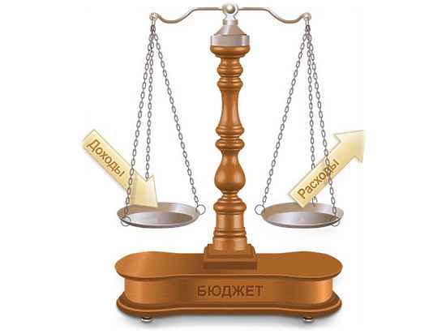
БЮДЖЕТ ДЛЯ ГРАЖДАН
Доходы- это поступления денежных средств в бюджет
Расходы –это выплаты из бюджета денежных средств

Slide 5
БЮДЖЕТ ДЛЯ ГРАЖДАН

Slide 6
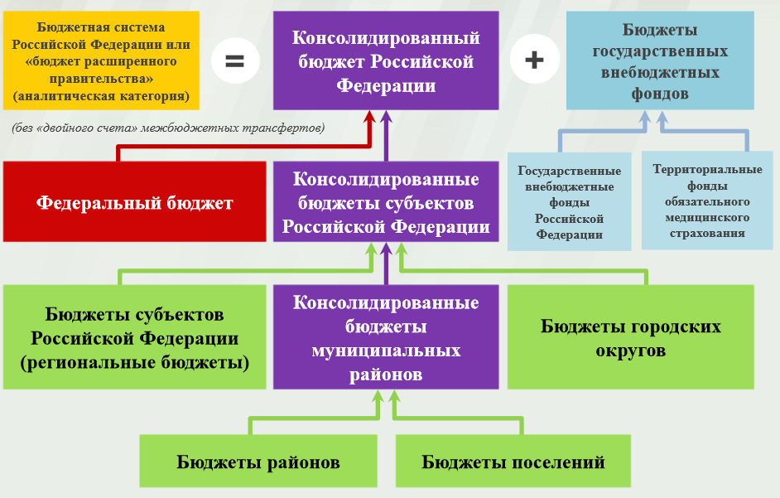
БЮДЖЕТ ДЛЯ ГРАЖДАН
Бюджетная система. Структура консолидированного бюджета Российской Федерации

Slide 7
БЮДЖЕТ ДЛЯ ГРАЖДАН
Стадии бюджетного процесса:
Утверждение бюджета на очередной финансовый год и плановый период
(Совет сельского поселения «Туръя»)
Исполнение бюджета текущего финансового года (Органы местного самоуправления; финансовые органы, главные распорядители)
Формирование отчетности об исполнении бюджета предыдущего отчетного финансового года (Финансовый орган, главные распорядители средств)
Утверждение отчета об исполнении бюджета предыдущего финансового года (Совет сельского поселения «Туръя»)
Составление проекта бюджета на очередной финансовый год и плановый период (Финансовый орган, главные распорядители бюджетных средств)
Рассмотрение проекта бюджета на очередной финансовый год и плановый период (Совет сельского поселения «Туръя»)

Slide 8
БЮДЖЕТ ДЛЯ ГРАЖДАН
Составление проекта бюджета основывается на :
Бюджетном послании президента Российской Федерации
Основных направлениях бюджетной и налоговой политики
Стратегии социально-экономического развития района
Прогнозе социально-экономического развития
Муниципальных программ
Бюджетном прогнозе муниципального района

Slide 9
БЮДЖЕТ ДЛЯ ГРАЖДАН
Основные характеристики бюджета (тыс.рублей)
Показатели | 2023 год | 2024 год | 2025 год
Доходы | 5 565,724 | 3 432,984 | 2 439,806
Расходы в том числе: на 1 жителя (176 чел. на 01.01.2022 | 5 566,724 31,629 | 3 433,984 19,511 | 2 440,806 13,863
Дефицит(-)/ Профицит(+) | -1,000 | - 1,000 | - 1,000

Slide 10
БЮДЖЕТ ДЛЯ ГРАЖДАН Доходы бюджета
Налоговые доходы (поступления от уплаты налогов)
Налог на доходы физических лиц
Неналоговые доходы (поступления от уплаты прочих пошлин, сборов)
Безвозмездные поступления (поступления из других бюджетов бюджетной системы РФ)
Дотации
Налог на имущество физических лиц
Государственная пошлина
Субвенции
Субсидии
Иные межбюджетные трансферты
Единый сельскохозяйственный налог
Земельный налог
Доходы от использования имущества
Прочие неналоговые доходы

Slide 11
БЮДЖЕТ ДЛЯ ГРАЖДАН
РАСХОДНАЯ ЧАСТЬ БЮДЖЕТА
Расходы бюджета сельского поселения «Туръя»
Муниципальные Непрограммные программы мероприятия
2023 год – 56,5% 2023 год – 43,5%
2024 год – 46,6% 2024 год – 53,4%
2025 год – 24,3% 2025 год – 75,7%

Slide 12
БЮДЖЕТ ДЛЯ ГРАЖДАН
Принятые муниципальные программы на уровне сельского поселения «Туръя»
 | План 2023 год | План 2024 год | План 2025 год
ПРОГРАММНЫЕ РАСХОДЫ | 3 143,984 | 1 598,979 | 594,979
в том числе:
Муниципальная программа «Пожарная безопасность в населенных пунктах на территории сельского поселения «Туръя» | 2 280,650 | 1 001,000 | 1,000
в том числе:
- обеспечение противопожарных мер в поселениях | 2 200,000 | 1 000,000 | 0,000
- техническое обслуживание пожарной сигнализации | 10,800 | 0,000 | 0,000
- выполнение расходных обязательств, отнесенных к полномочиям соответствующих органов местного самоуправления (содержание пожарной машины) | 69,850 | 1,000 | 1,000
Муниципальная программа «Развитие жилищно-коммунального хозяйства и благоустройства сельского поселения «Туръя» | 863,334 | 597,979 | 593,979
в том числе:
- расходы на содержание уличного освещения | 320,000 | 320,000 | 320,000
- благоустройство территории | 215,000 | 100,000 | 100,000
- содержание улично-дорожной сети | 195,000 | 177,979 | 173,979
- реализация народных проектов по обустройству источников холодного водоснабжения | 133,334 | 0,000 | 0,000

Slide 13
БЮДЖЕТ ДЛЯ ГРАЖДАН
Структура расходов бюджета сельского поселения «Туръя»
Наименование направления расходов (тыс.руб) | План 2023 год | План 2024 год | План 2025 год
Функционирование высшего должностного лица субъекта Российской Федерации и муниципального образования (0102) | 691,013 | 686,013 | 686,013
Функционирование Правительства Российской Федерации, высших исполнительных органов государственной власти субъектов Российской Федерации, местных администраций (0104) | 1 220,362 | 641,795 | 648,617
Обеспечение деятельности финансовых, налоговых и таможенных органов и органов финансового (финансово-бюджетного) надзора (0106) | 0,352 | 0,000 | 0,000
Резервные фонды (0111) | 1,000 | 1,000 | 1,000
Другие общегосударственные вопросы (0113) | 14,176 | 0,176 | 0,176
Защита населения и территории от чрезвычайных ситуаций природного и техногенного характера, гражданская оборона (0310) | 2 210,800 | 1 000,000 | 0,000
Транспорт (0408) | 74,666 | 1,000 | 1,000
Благоустройство (0503) | 648,334 | 497,979 | 493,979
Сбор, удаление отходов и очистка сточных вод (0602) | 205,000 | 100,000 | 100,000
Пенсионное обеспечение (1001) | 501,021 | 501,021 | 501,021
Условно утверждаемые (утвержденные) расходы (0000) | 0,000 | 5,000 | 9,000
ИТОГО: | 5 566,724 | 3 433,984 | 2 440,806

Slide 14
БЮДЖЕТ ДЛЯ ГРАЖДАН
СПАСИБО ЗА ВНИМАНИЕ!
Исполнитель: Финансовое управление администрации МР «Княжпогостский»
Адрес: г. Емва ул. Дзержинского 81
Тел. 82139-21153

